Slide 1

ESTRATEGIAS METODOLÓGICAS DIDÁCTICAS
DIFERENTES A LOS PROYECTOS
Consejo Técnico Escolar

Slide 2

La reflexión sobre la práctica
El CTE es un espacio de diálogo, intercambio de experiencias y toma de decisiones de los colectivos docentes para responder a las necesidades de sus estudiantes y de la comunidad en la que realizan su labor; para que esto suceda es necesario propiciar la reflexión de las y los docentes acerca de sus prácticas.
Si bien, se puede decir que los maestros siempre reflexionan acerca de cómo les fue en la clase, lo que se busca es que en la escuela la reflexión sea una práctica habitual, pues sin reflexión y análisis permanentes pueden generarse prácticas rutinarias.
Por ello, en los Lineamientos para la integración, operación y funcionamiento de los Consejos Técnicos Escolares de Educación Básica, se define al Proceso de Mejora Continua como:
Práctica reflexiva que promueve el desarrollo de las capacidades institucionales de cada Escuela; progresiva, gradual, sistemática, diferenciada, contextualizada y participativa orientada a garantizar el máximo logro de aprendizajes, la excelencia educativa y el ejercicio pleno del derecho a la educación a niñas, niños, adolescentes y jóvenes que habitan nuestro país.
La reflexión es uno de los elementos centrales del Consejo Técnico Escolar. En sus documentos normativos y en sus materiales de apoyo, se ha buscado promover que el CTE sea un espacio de diálogo, análisis y toma de decisiones para la mejora de los aprendizajes de las y los estudiantes. No obstante, este es un proceso complejo y gradual, pues se busca generar una práctica reflexiva en la que los saberes y conocimientos que construyen docentes, directivos y supervisores en su hacer cotidiano, se analicen con otras y otros para aprender de las experiencias.
Asimismo, se trata de hacer de la reflexión algo habitual en la escuela y para ello, es necesario que directivos y supervisores procuren condiciones para que esta pueda darse.
Reflexionar acerca de cada uno de estos ámbitos, implica plantearnos preguntas para reconocer por qué hacemos lo que hacemos, cómo lo hacemos, qué ha funcionado y qué podemos mejorar; a la vez que esta misma reflexión posibilita encontrar alternativas de mejora.

Slide 3

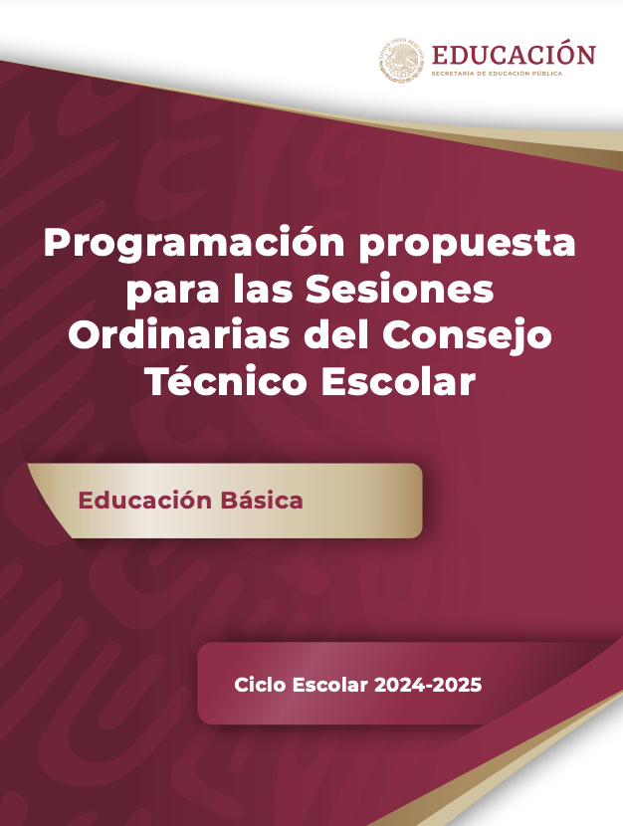



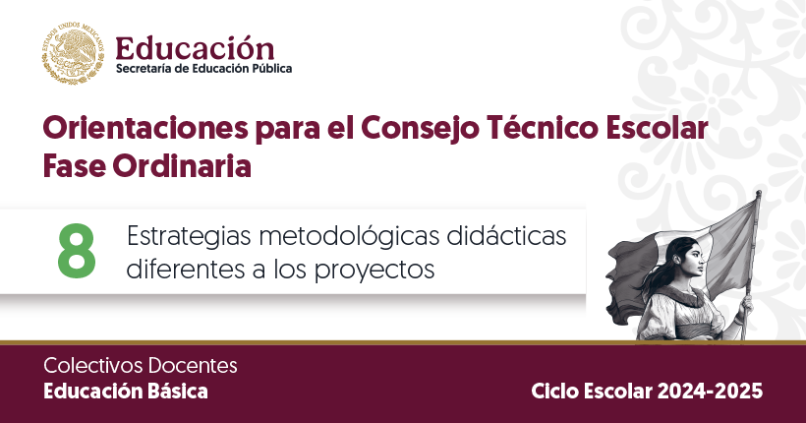
SUGERENCIAS PARA EL DESARROLLO DE LA SESIÓN
Las sesiones del Consejo Técnico Escolar son espacios para que el colectivo docente dialogue acerca de los aspectos que son importantes para la escuela y tome decisiones orientadas a la mejora del servicio educativo.
2
Metodologías para el trabajo por proyectos.
4
El papel del juego en el desarrollo de los aprendizajes
SESIONES DE CTE
6
Estrategias metodológicas diferentes a los proyectos
8
Estrategias para desarrollar la evaluación formativa
En el quehacer docente es esencial dialogar, intercambiar experiencias, expresar inquietudes y buscar soluciones en torno a los aspectos didácticos, metodológicos y emocionales, entre otros, que son relevantes en los procesos de enseñanza y aprendizaje.

Slide 4


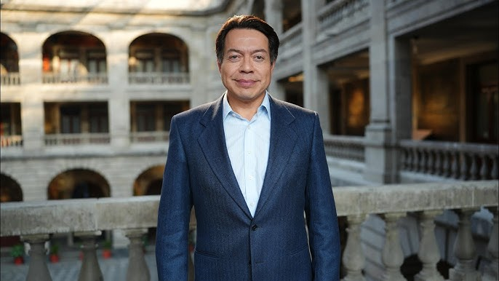

TEMA 8
ESTRATEGIAS METODOLÓGICAS DIDÁCTICAS DIFERENTES A LOS PROYECTOS
Propósitos
Revisar algunas estrategias metodológicas didácticas con la finalidad de contar con más propuestas para abordar los diferentes contenidos curriculares de la NEM.
Mensaje del Maestro Mario Delgado Carrillo
Secretario de Educación Pública.
Ideas centrales
El Plan de Estudio 2022 reconoce en la autonomía profesional la capacidad que les permite, entre otros aspectos, decidir la manera de organizar los contenidos curriculares, la incorporación de contenidos necesarios de acuerdo con el contexto en el que realizan su labor, las formas de enseñanza que desarrollan, la evaluación de los aprendizajes y la manera de articular el trabajo colaborativo con sus colegas.
Existen además del trabajo por proyectos diversas metodologías didácticas que promueven que NNA se reconozcan como sujetos que forman parte de una comunidad, a la cual pueden contribuir desde la escuela en su mejoramiento o en la conservación de saberes, tradiciones y creencias, a partir de la
colaboración con sus pares.

Slide 5

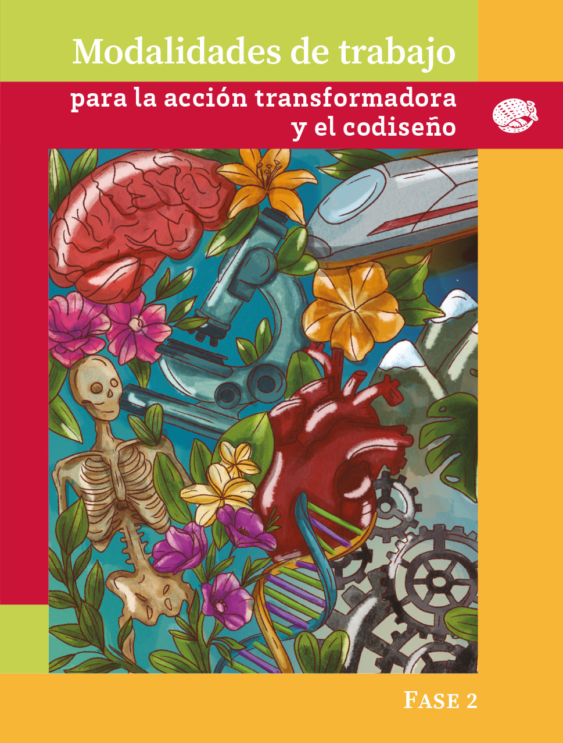

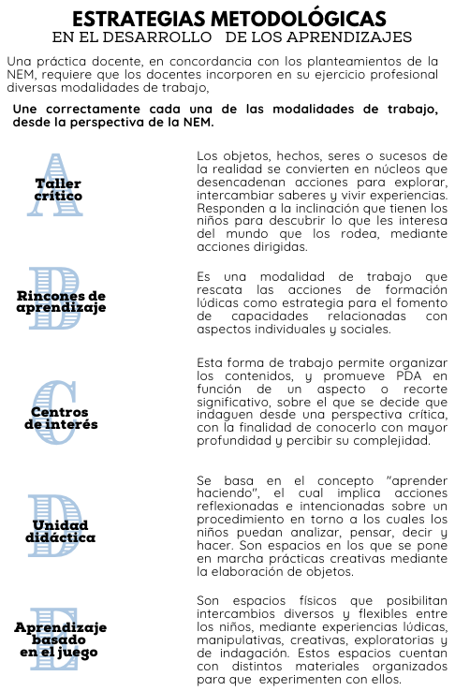

Analizaremos cinco modalidades de trabajo además de los proyectos que se nos presentan en este material:
Taller Crítico
Rincones de Aprendizaje
Centros de Interés
Unidad Didáctica
El Aprendizaje Basado en el Juego
En la NEM, estas modalidades de trabajo son resignificadas desde una mirada crítica, reconocen su carácter lúdico, didáctico y sistemático. Se asume que, desde ellas, se trabaja con y para la dialogicidad, el humanismo y las lecturas de la realidad, apegadas al territorio, para construir su transformación en comunidad.
Modalidades de trabajo para la acción transformadora y el codiseño. Fase 2
Secretaría de Educación Pública. (2024)

Slide 6

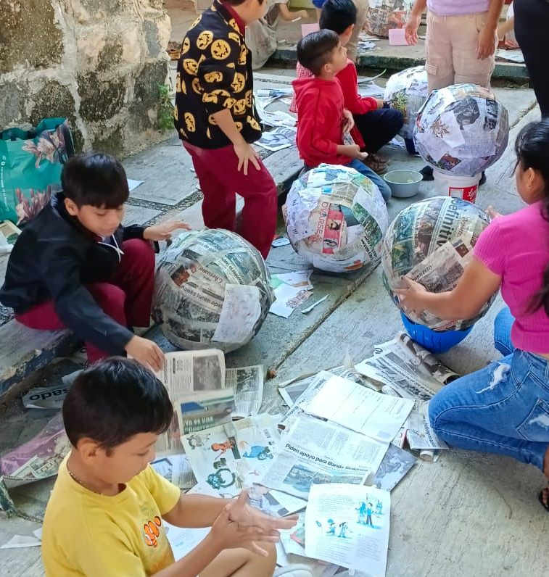
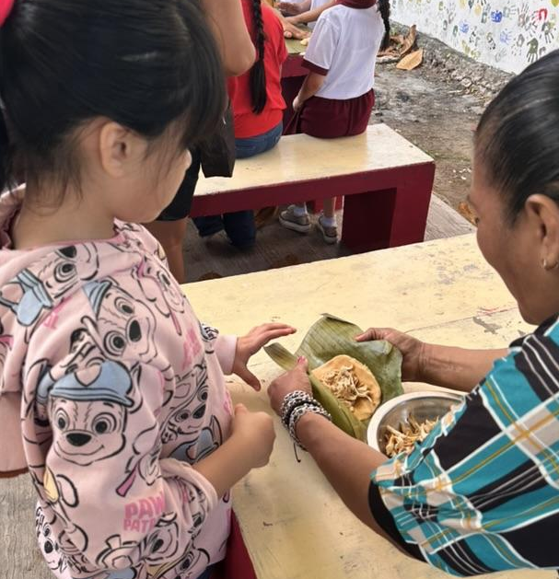


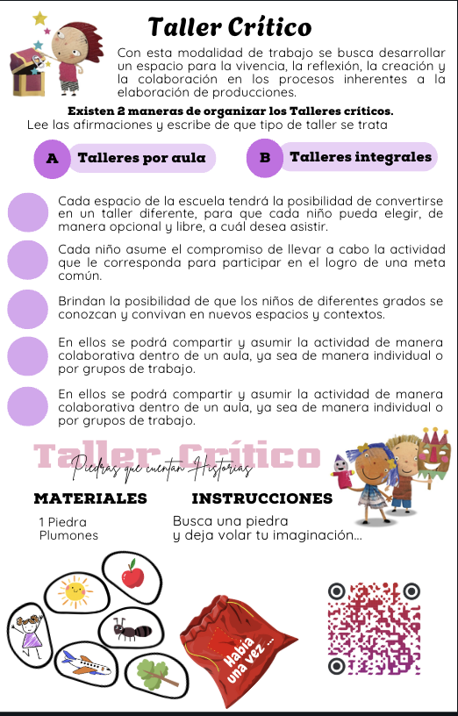
TALLER CRÍTICO
Esta modalidad de trabajo pedagógico se basa en el concepto "aprender haciendo", el cual implica acciones reflexionadas e intencionadas sobre un procedimiento que integre diferentes aspectos de la realidad en torno a los cuales los niños puedan analizar, pensar, decir y hacer.
Propósito
Existen diferentes maneras de organizar los Talleres críticos.
Desarrolla un espacio para la vivencia, la reflexión, la creación y la colaboración en los procesos inherentes a la elaboración de producciones.
Talleres por aula
Talleres internivel o integrales
Los talleres son espacios en los que se fomenta el pensamiento crítico y el aprendizaje, al poner en marcha experiencias y prácticas creativas mediante la elaboración de objetos que son la base para la exploración, el descubrimiento, el juego y el desarrollo de habilidades cognitivas, emocionales, sociales y motoras.

Slide 7

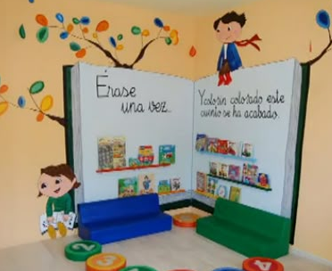
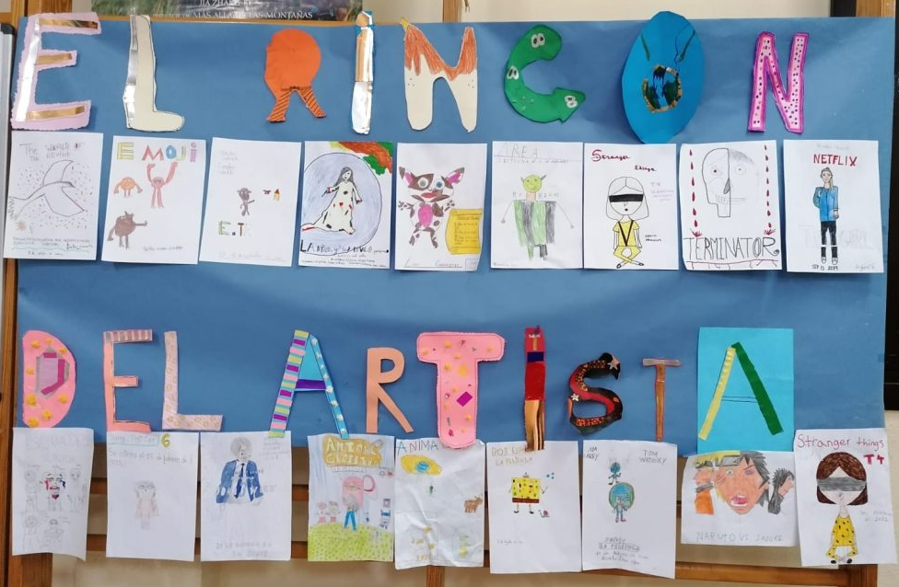
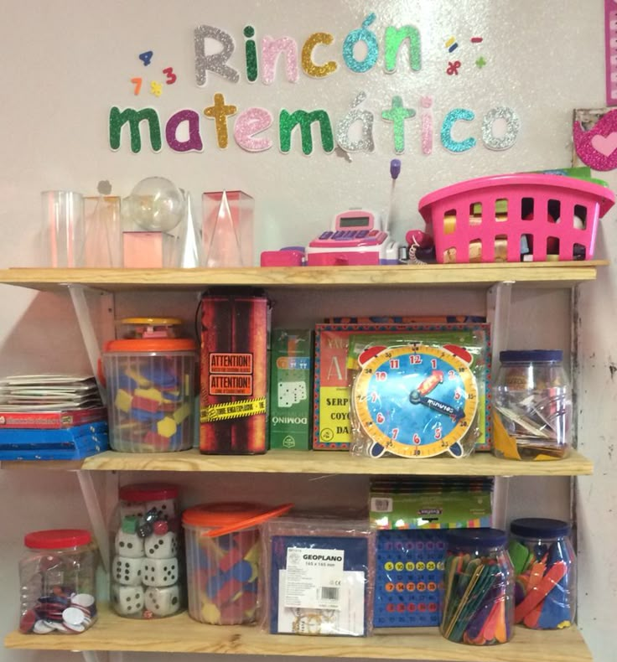

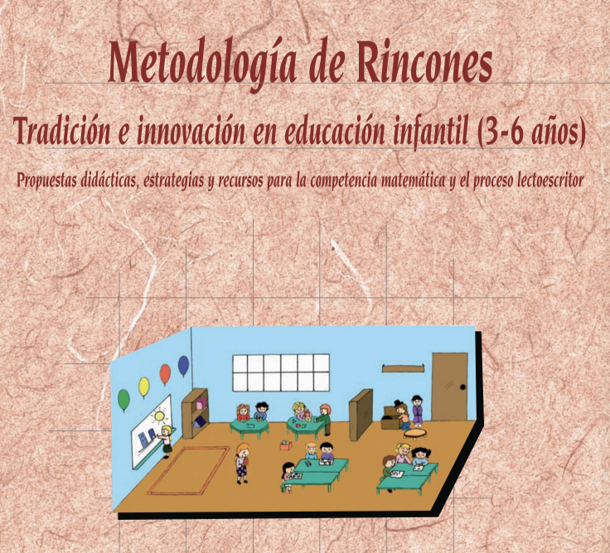
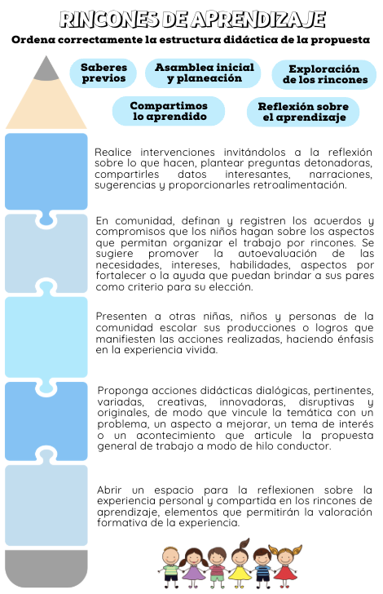
RINCONES DE APRENDIZAJE
Los rincones de aprendizaje son espacios físicos que posibilitan intercambios diversos y flexibles entre las niñas y los niños, mediante experiencias lúdicas, manipulativas, creativas, exploratorias y de indagación.
Propósito
Acceso a ambientes de aprendizaje autónomos. Por ello, se ofrecen espacios organizados con base en una intención didáctica, provistos de distintos materiales y actividades que impulsen la exploración, la experimentación, la creatividad y la imaginación.
A partir de una necesidad, un problema, un aspecto a mejorar, un tema de interés o de reflexión, una situación cotidiana o un acontecimiento -de acuerdo con la lectura de la realidad en el propio territorio-, se disponen áreas delimitadas físicamente, cuyas actividades están diferenciadas en cada una; es decir, que no establecen una secuencia o sucesión entre sí, pero que se articulan en función de una propuesta más general, a modo de hilo conductor que integra las actividades.

Slide 8
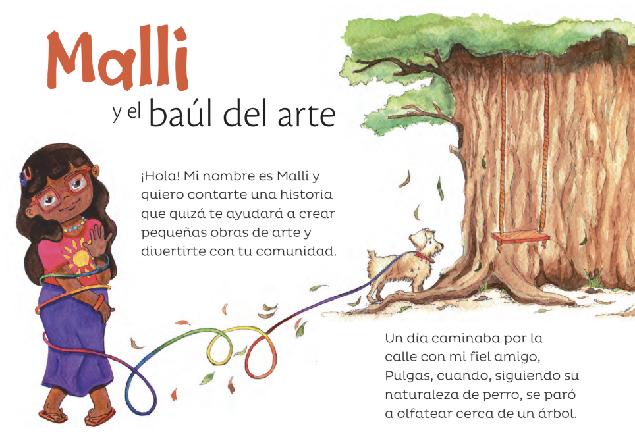
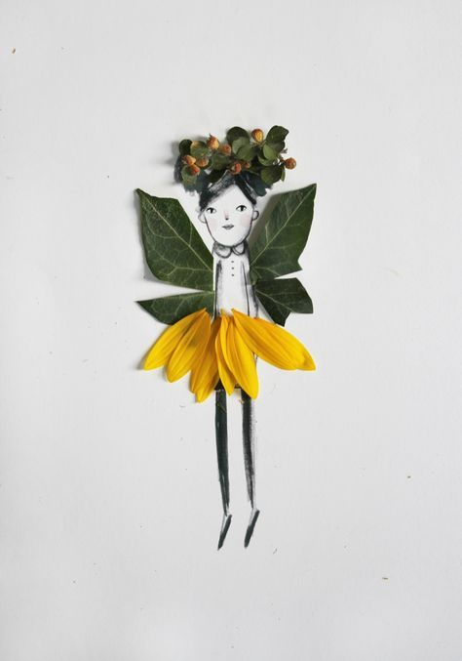

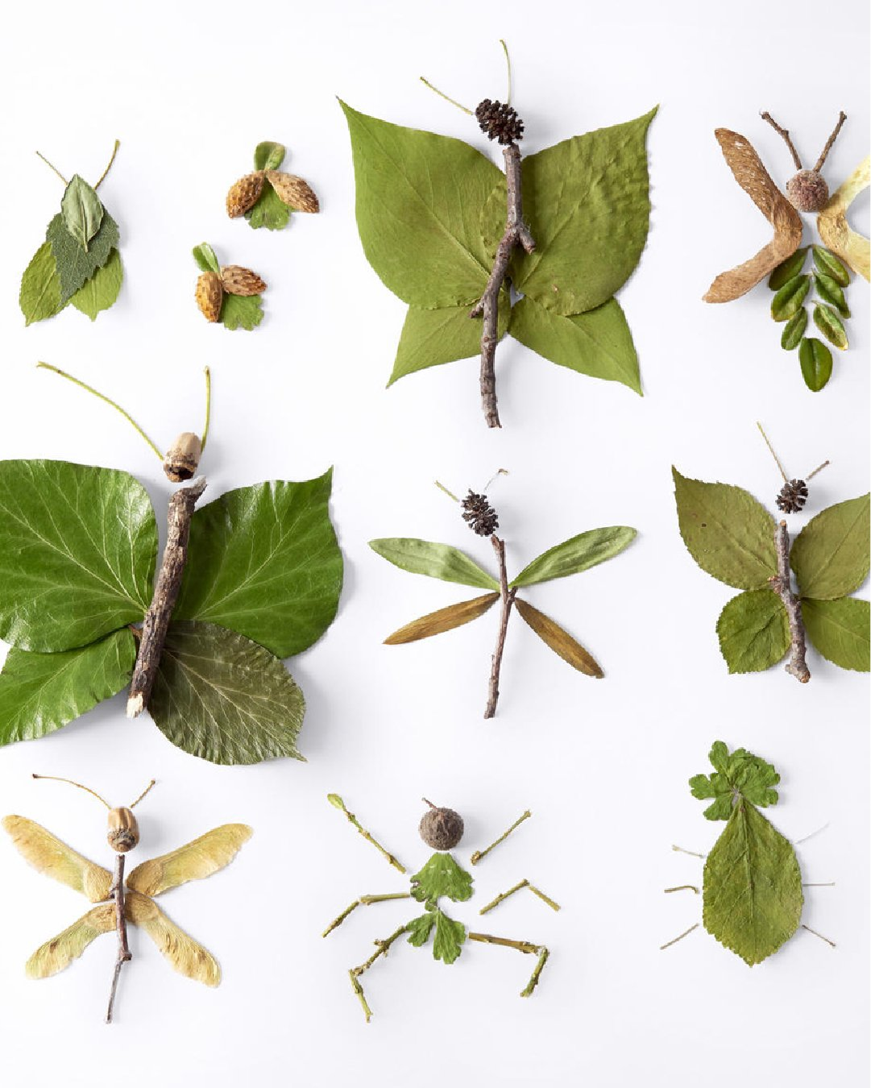
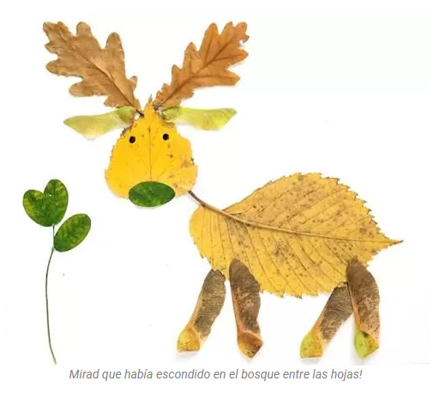
UN RINCÓN DE ARTE
Realicemos la lectura del texto en colectivo
Salgamos a realizar un recorrido y busquemos elementos de la naturaleza que nos puedan servir para realizar en equipos dibujos que representen la primavera.

Slide 9
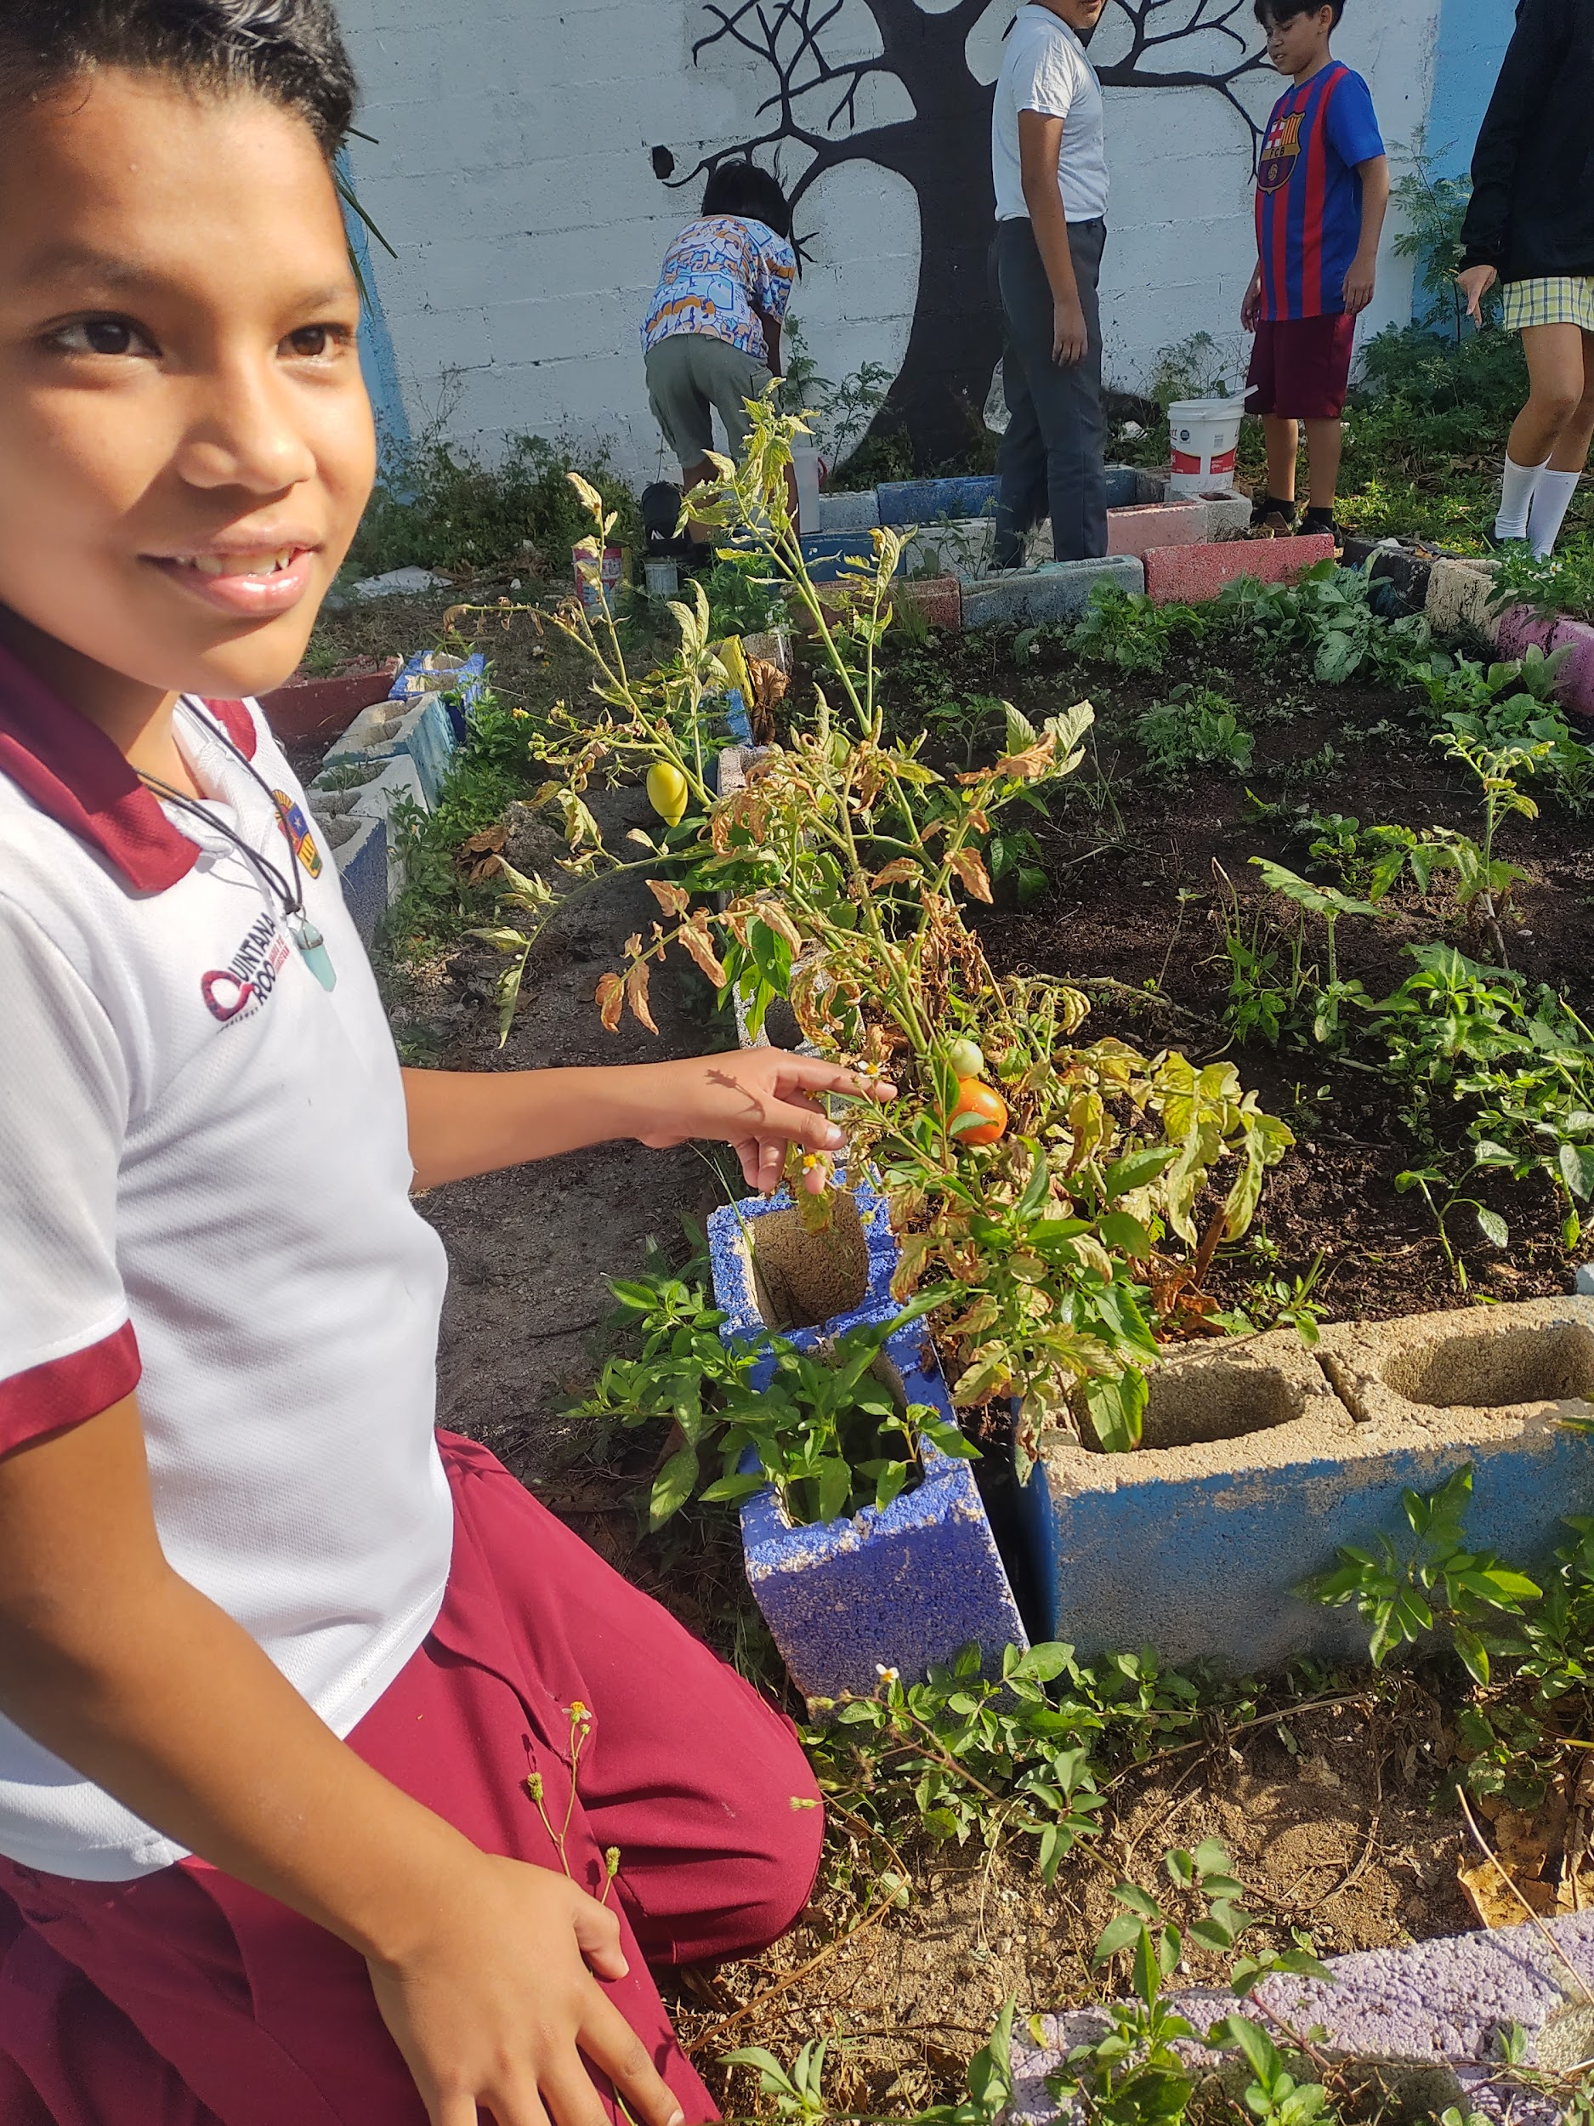
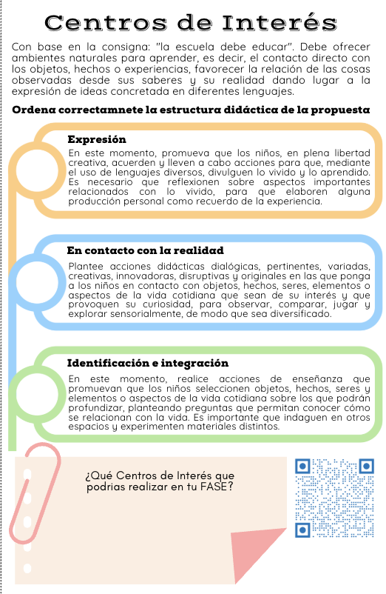
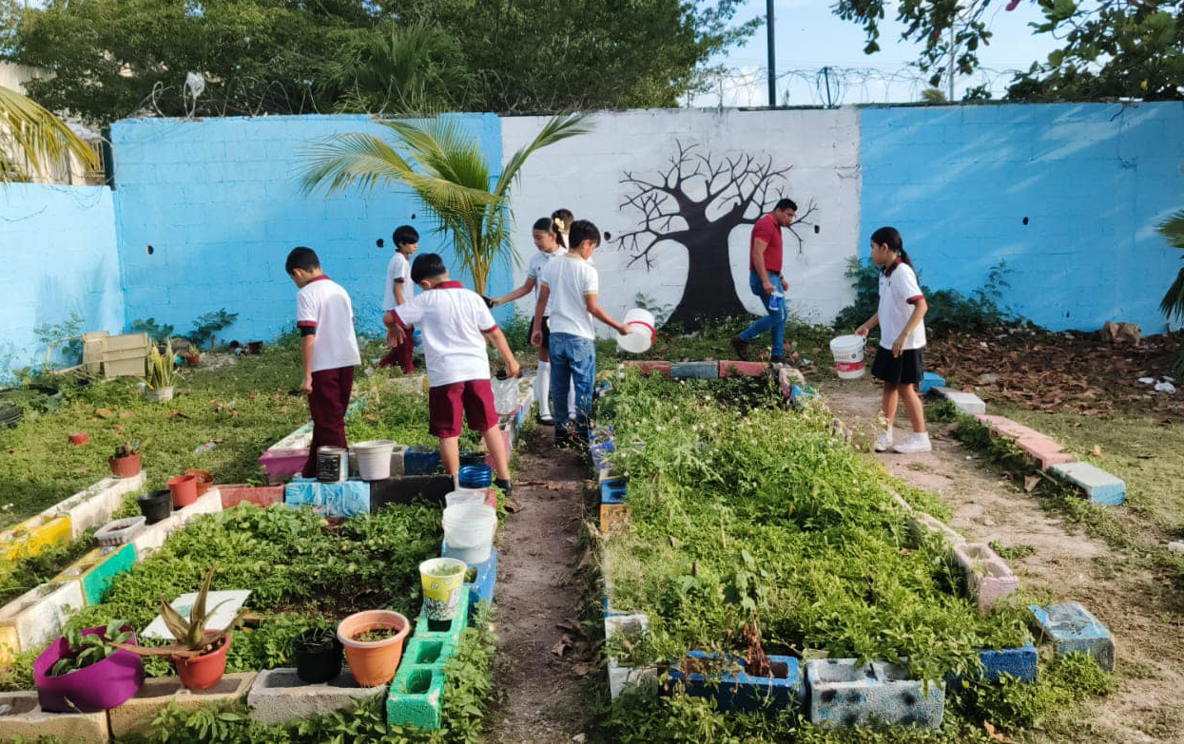
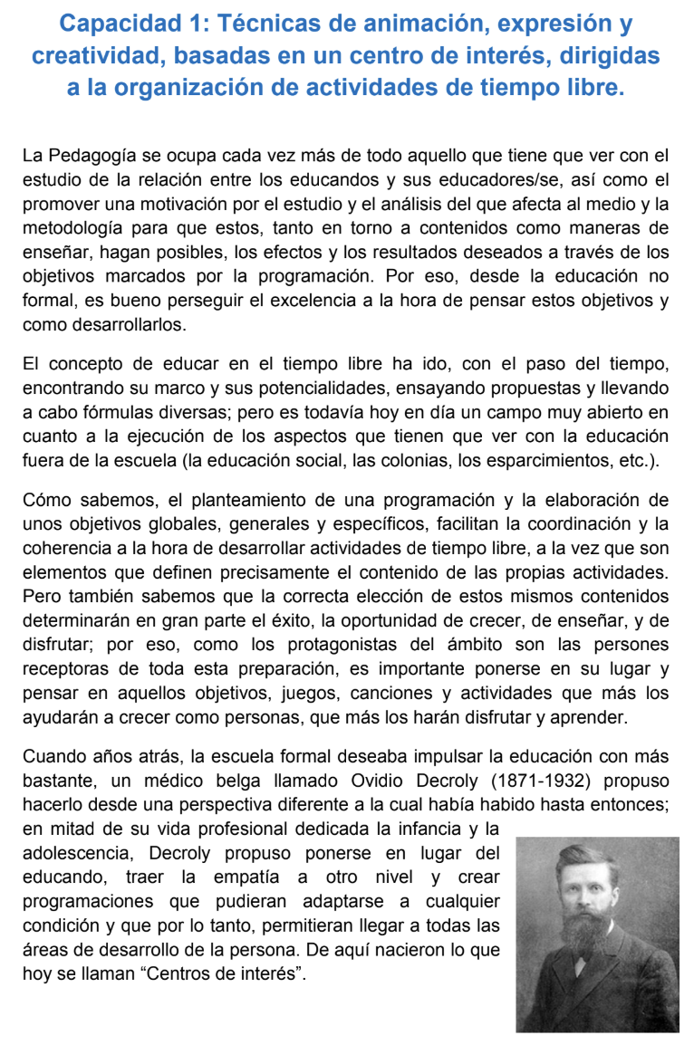

CENTROS DE INTERÉS
Responden a la inclinación que tienen las niñas y los niños para descubrir lo que les interesa del mundo que los rodea, mediante acciones dirigidas a lo que formativamente pueda resultar enriquecedor en términos de lo planteado en los contenidos y procesos de desarrollo de aprendizaje. Debe ofrecer ambientes naturales para aprender, es decir, el contacto directo con los objetos, hechos o experiencias, favorecer la relación de las cosas observadas desde sus saberes y su realidad dando lugar a la expresión de ideas concretada en diferentes lenguajes.
Propósito
Contribuye a que los niños se acerquen de un modo pedagógicamente organizado a los aspectos y elementos que les interesan para observarlos o conocerlos en las prácticas de la vida cotidiana, para establecer relaciones y asociaciones entre ellos y aspectos temporales, de utilidad, causalidad o similitud, entre otros.
Se espera una rica y variada relación entre los niños y su territorio, razón por la que el aula ha de trascender su espacio físico para permitir la interacción directa con la realidad en áreas aledañas a la escuela.

Slide 10
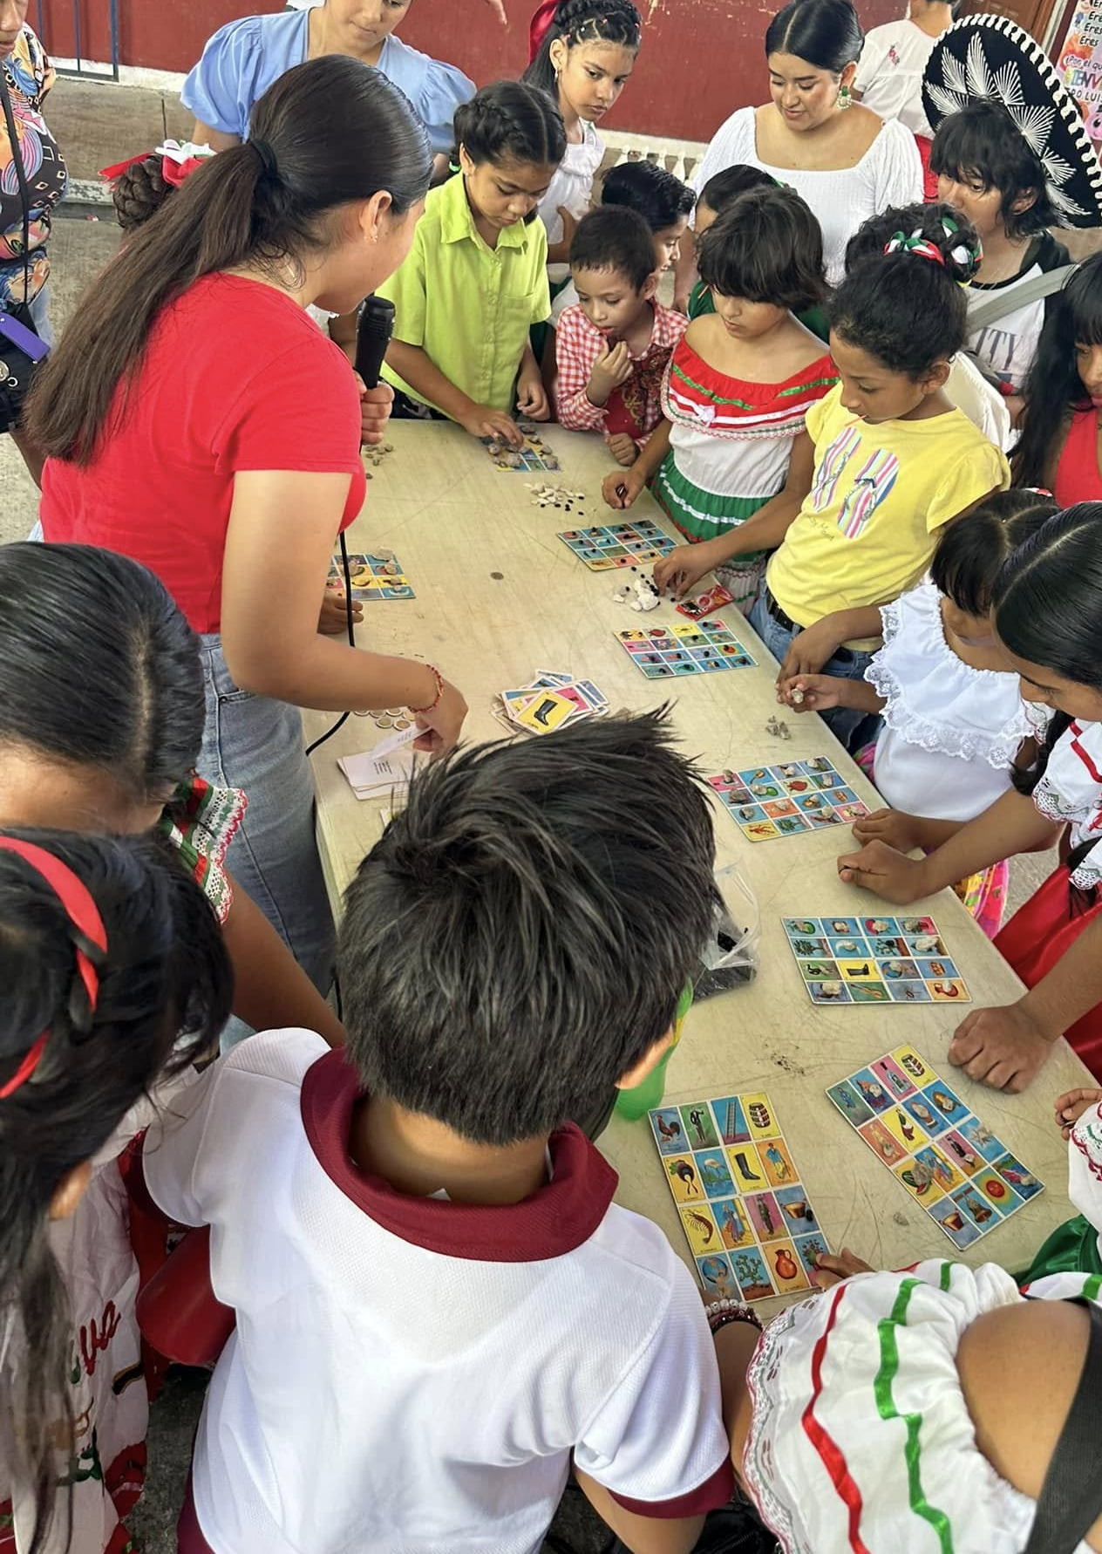
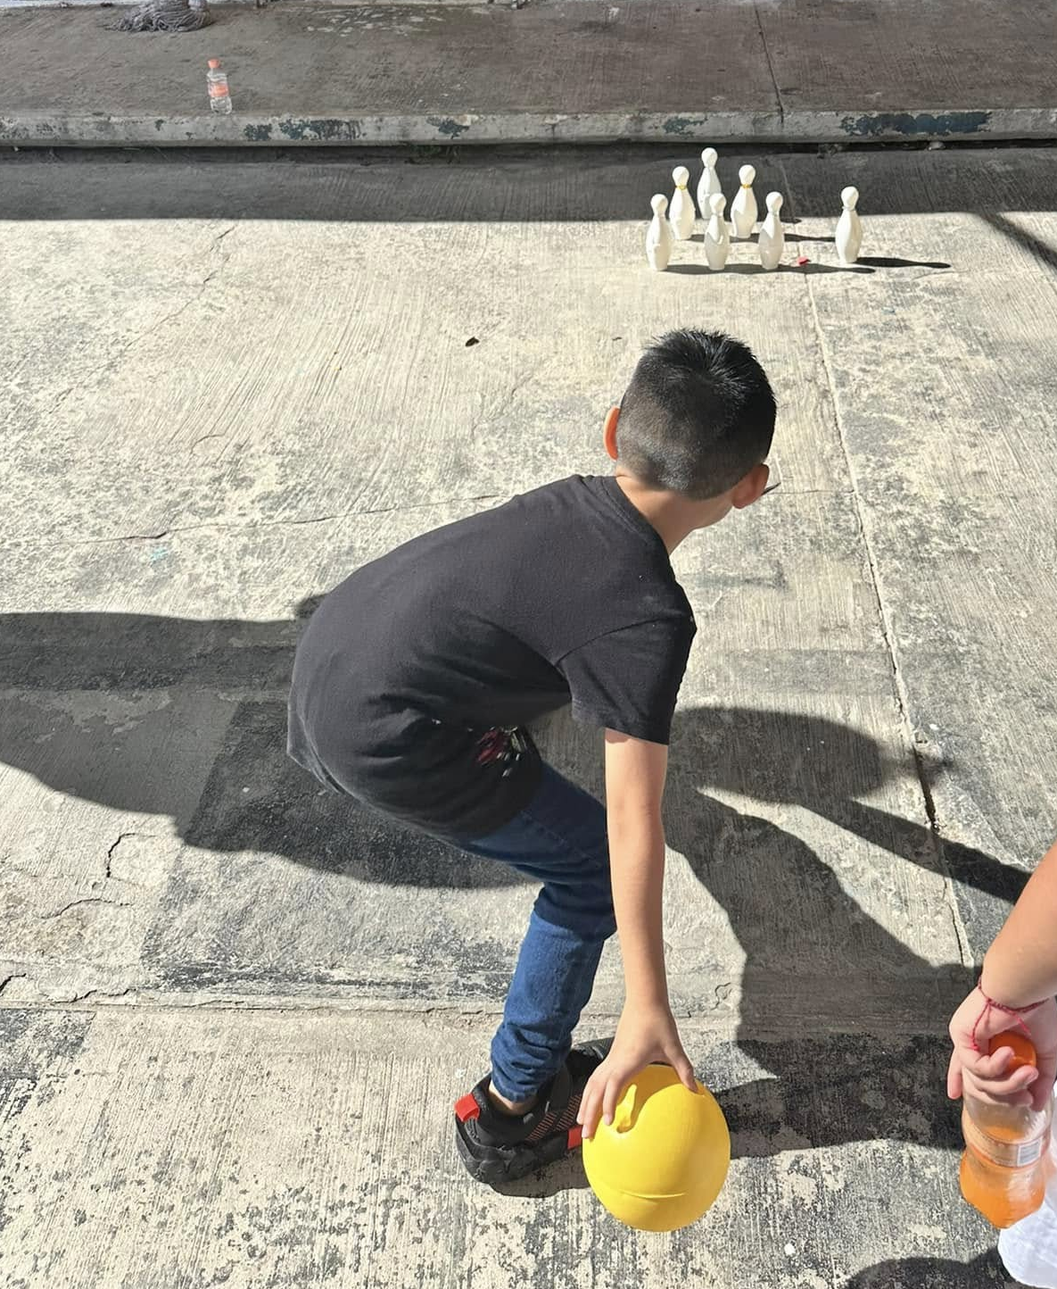
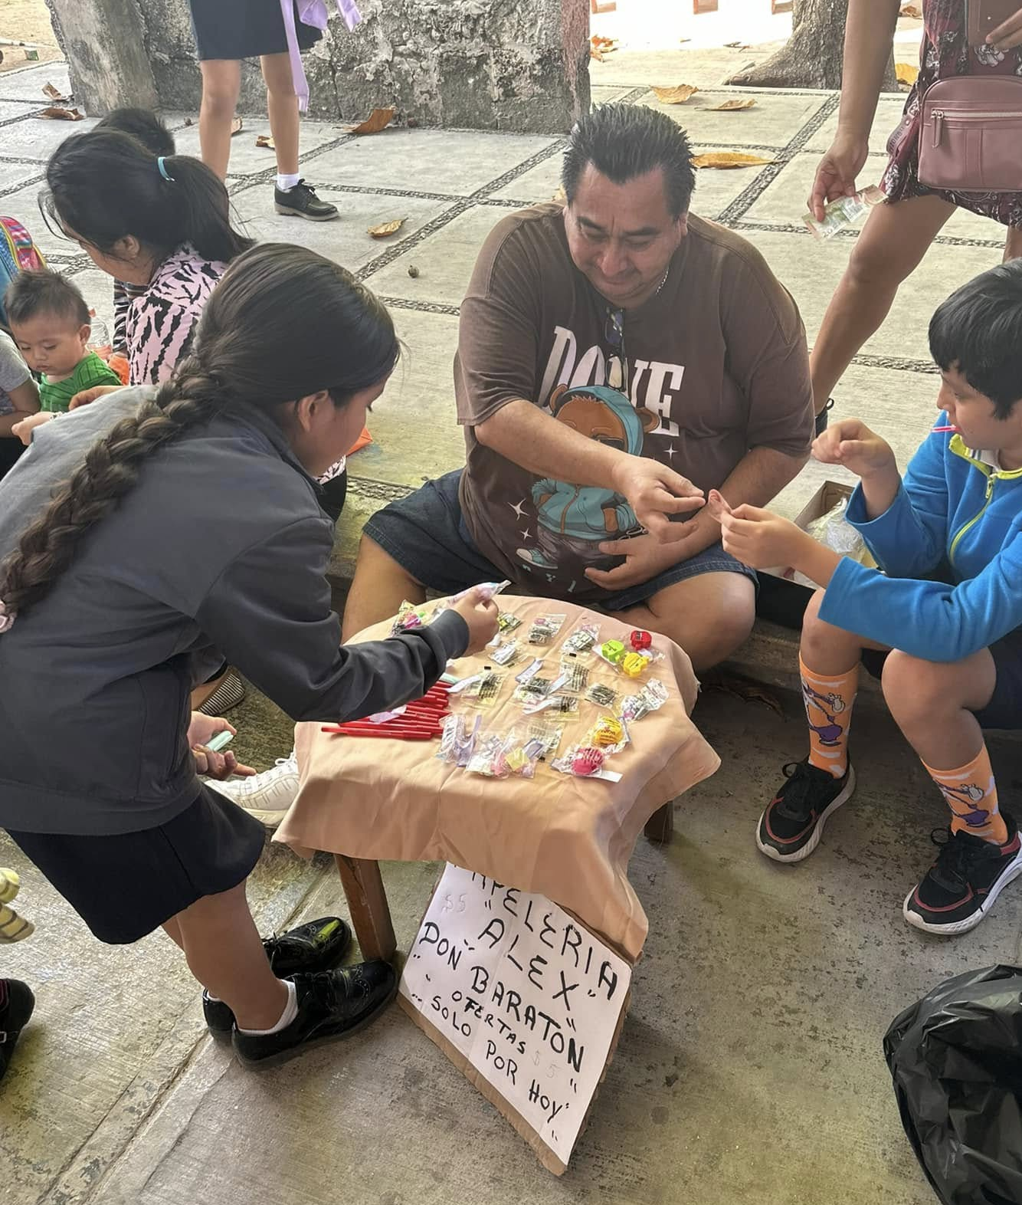
APRENDIZAJE BASADO EN EL JUEGO
Es una modalidad de trabajo que rescata las acciones de formación lúdicas como estrategia para el fomento de capacidades relacionadas con aspectos individuales y sociales
Propósito
Busca facilitar la participación de los niños en la organización, el desempeño y la valoración de actividades lúdicas que les permitan identificar, concientizarse y transformar problemáticas sociales, promoviendo la interacción social
Al abordarse como una modalidad de trabajo, el ABJ se convierte en el hilo conductor de una serie de acciones didácticas. En este sentido, es importante distinguir el ABJ de una estrategia susceptible a aplicarse en un solo momento de la jornada, ues éste se presenta como el eje que desencadena y organiza el aprendizaje.

Slide 11
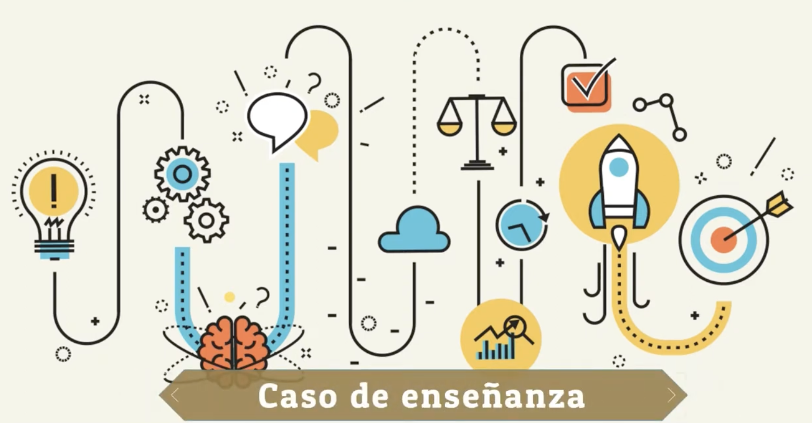
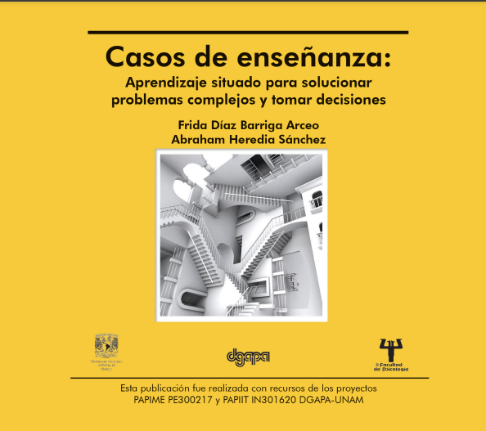
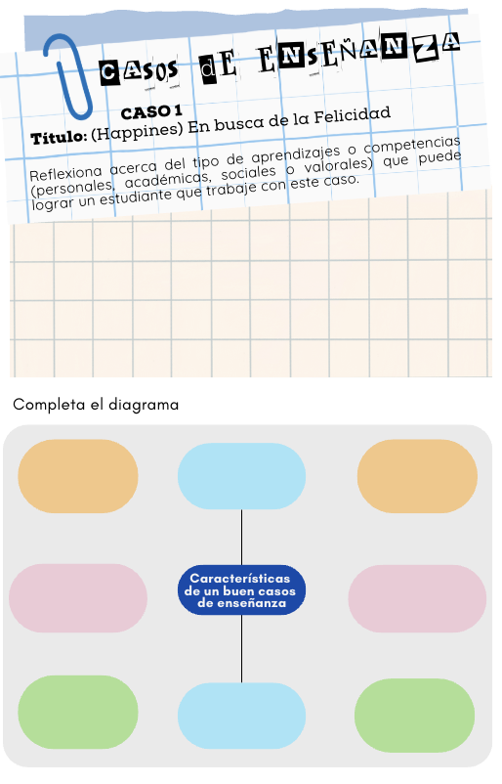
Casos de enseñanza
Una propuesta que constituye un catalizador del pensamiento crítico y creativo.
Un caso de enseñanza plantea una situación problema que se expone al estudiante para que desarrolle propuestas conducentes a su análisis o solución, pero a diferencia de otros formatos de solución de problemas, en un caso siempre se ofrece un formato de narrativa o historia, que contiene una serie de atributos que muestran su complejidad y multidimensionalidad.

Slide 12
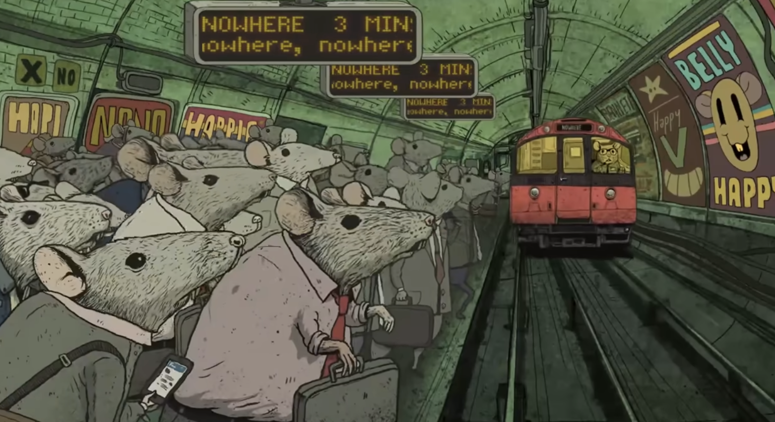
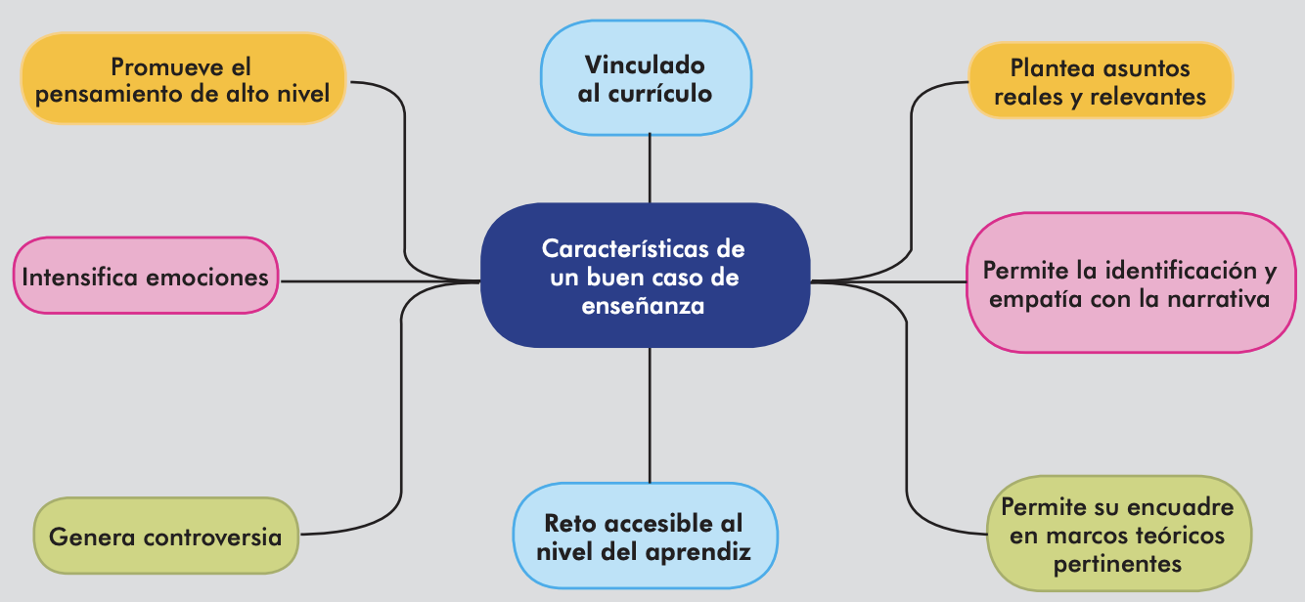
La meta principal en la educación es facultar a los estudiantes para pensar críticamente y actuar responsablemente en los varios roles que representan o representarán en el trabajo, la casa, en su comunidad.
Realicen sugerencias de cómo emplearía este caso con fines de enseñanza-aprendizaje en un contexto específico.
Reflexione acerca del tipo de aprendizajes o competencias (personales, académicas, sociales o valorales) que puede lograr un estudiante que trabaje con este caso.
CASO 1
Título: Happiness En busca de la Felicidad
Ámbito: Formación Cívica y Ética
Prevención de conductas de riesgo y reflexión crítica sobre la sociedad contemporánea.
La enseñanza con casos fomenta la capacidad de discutir con argumentos, de generar y sustentar ideas propias, de tomar decisiones en condiciones de incertidumbre o de realizar juicios de valor, sin dejar de lado el punto de vista de los demás y mostrar una actitud de apertura y tolerancia ante las ideas de los otros.

Slide 13
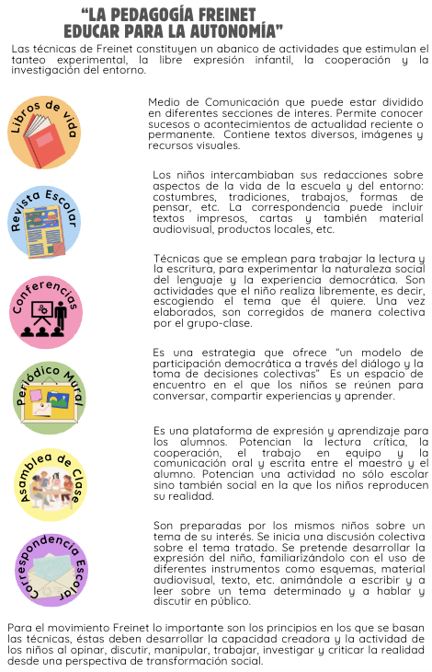
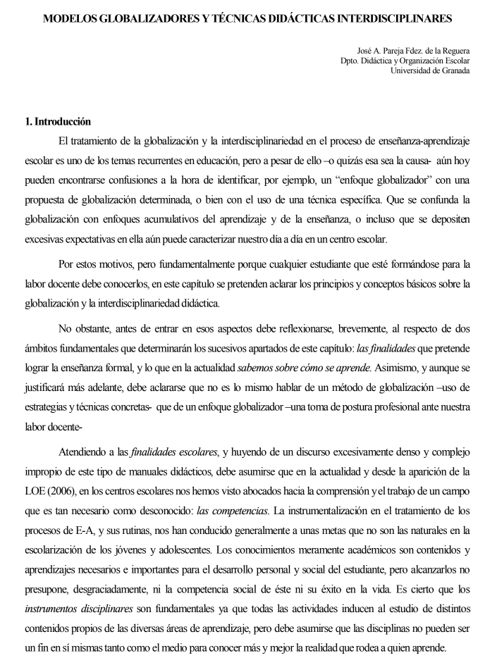
“LA PEDAGOGÍA FREINET Y LA NUEVA ESCUELA MEXICANA: EDUCAR PARA LA AUTONOMÍA”
El objetivo es que los niños aprendan haciendo y hagan pensando.
Las técnicas de Freinet constituyen un abanico de actividades que estimulan el tanteo experimental, la libre expresión infantil, la cooperación y la investigación del entorno. Se debe luchar por una escuela renovada que sea crítica y libre. Para que los alumnos desarrollen pensamientos y acción.
Destacan:
El texto, el dibujo libre y los libros de vida
La Revista Escolar
Las Conferencias
El Periódico Mural
La Asamblea de Clase
La Correspondencia Escolar
MODELOS GLOBALIZADORES Y TÉCNICAS DIDÁCTICAS INTERDISCIPLINARES

Slide 14
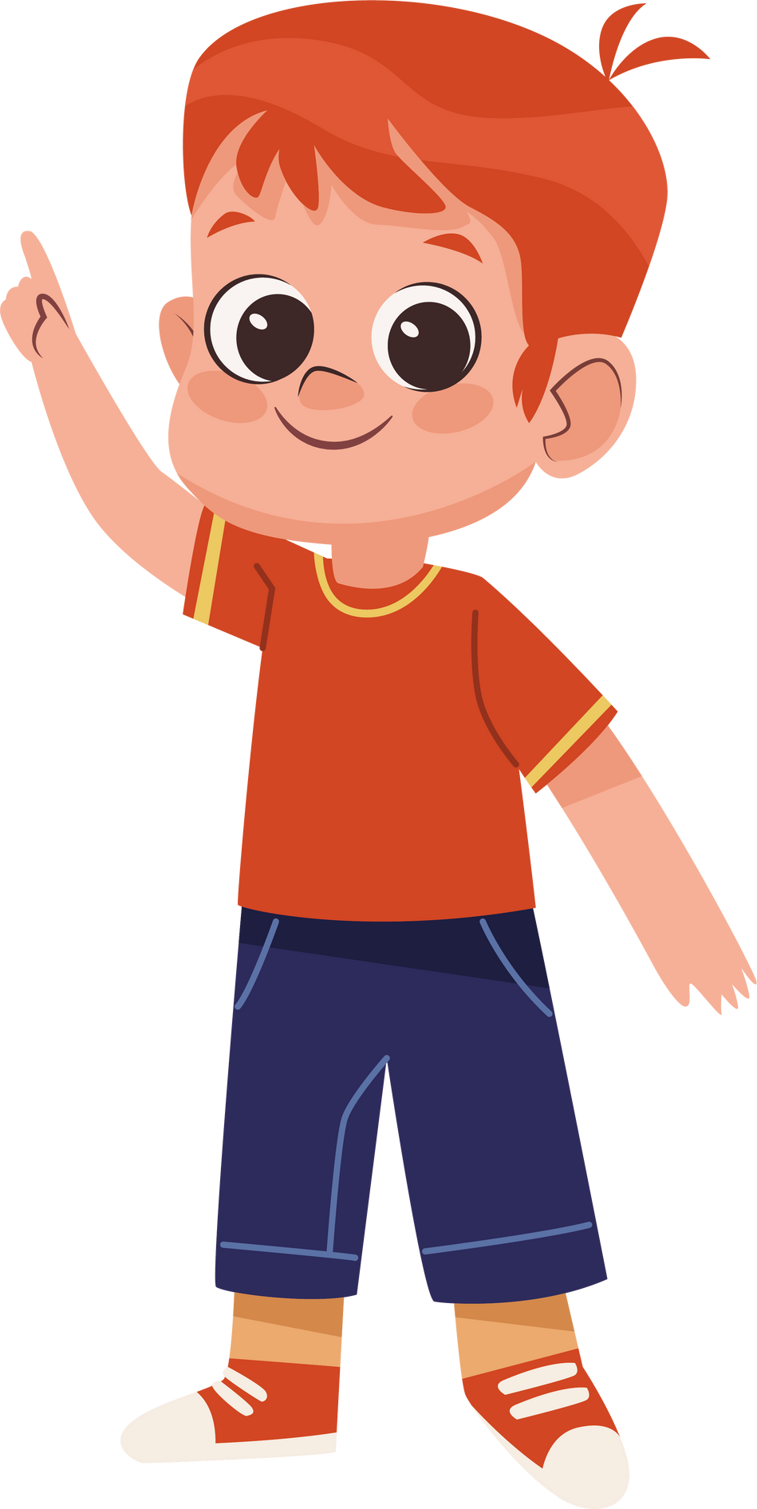
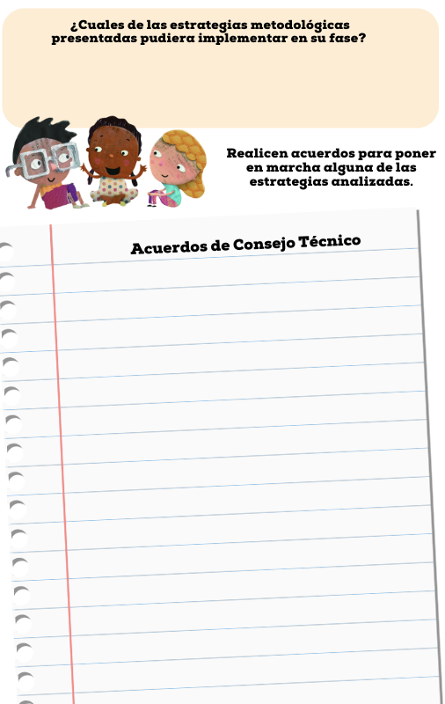
En colectivo, Realicen acuerdos para poner en marcha alguna de las estrategias analizadas.
ACUERDOS DE CONSEJO TÉCNICO

Slide 15


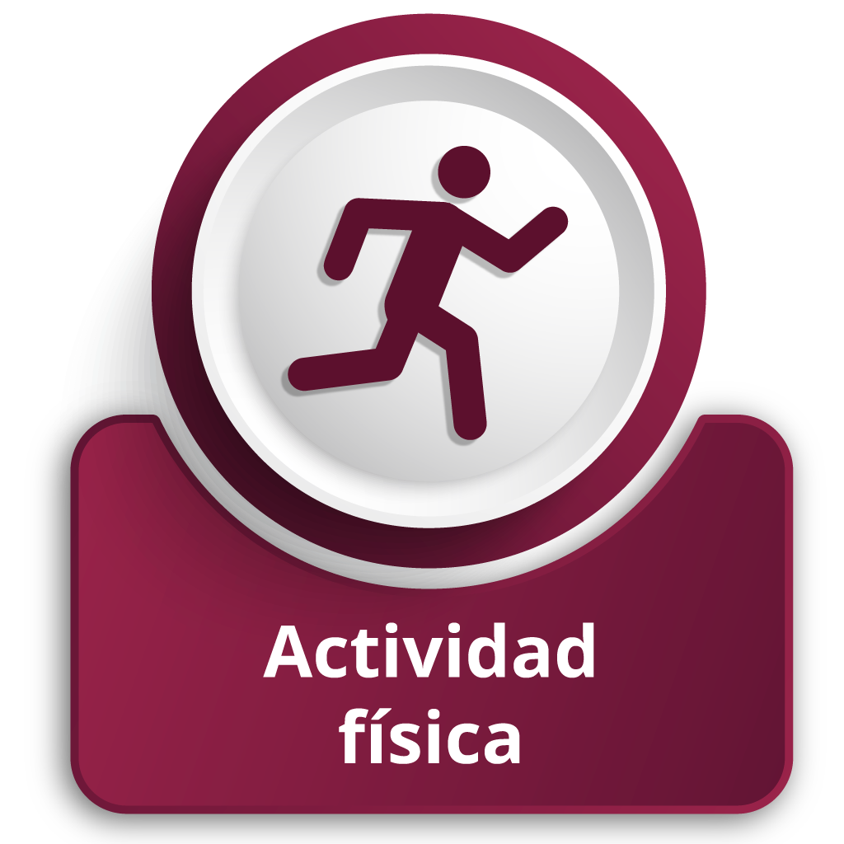




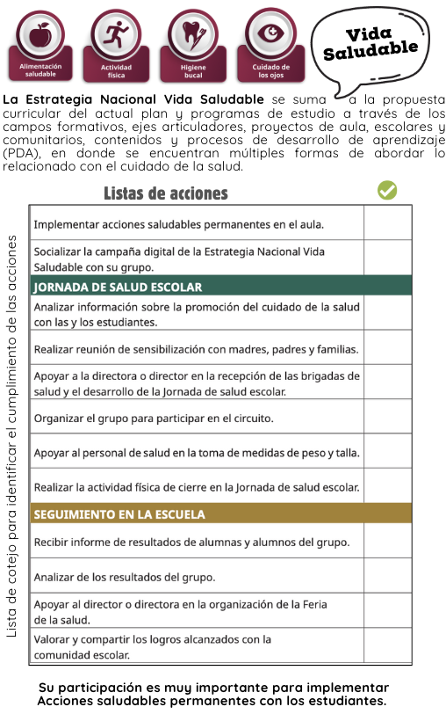

ESTRATEGIA NACIONAL
La Estrategia Nacional Vida Saludable se suma a la propuesta curricular del actual plan y programas de estudio a través de los campos formativos, ejes articuladores, proyectos de aula, escolares y comunitarios, contenidos y procesos de desarrollo de aprendizaje (PDA), en donde se encuentran múltiples formas de abordar lo relacionado con el cuidado de la salud.
Vida Saludable
Realicen acuerdos para implementar Acciones saludables permanentes con los estudiantes.
Les invitamos a conocer la estrategia nacional Vida Saludable, que impulsa el Gobierno de México y tiene como propósito contribuir a garantizar el bienestar y la salud de las niñas y los niños de las escuelas del país, mediante acciones orientadas a la promoción de hábitos saludables.
En el sitio de la estrategia podrán encontrar diversos materiales para favorecer hábitos saludables como: la alimentación saludable, actividad física, higiene bucal, el cuidado de los ojos y manejo de las emociones, además de información acerca de las Jornadas de Salud en las escuelas y materiales de difusión.
Está disponible en: https://vidasaludable.gob.mx/

Slide 16
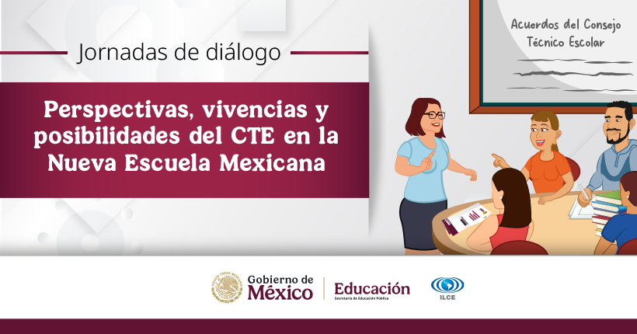


INSUMOS
JORNADAS DE DIÁLOGO: PERSPECTIVAS, VIVENCIAS Y POSIBILIDADES DEL CONSEJO TÉCNICO ESCOLAR EN LA NUEVA ESCUELA MEXICANA
Les invitamos a seguir las transmisiones de las Jornadas de Diálogo: Perspectivas, vivencias y posibilidades del Consejo Técnico Escolar en la Nueva Escuela Mexicana, cuyo propósito es brindar a las maestras y los maestros de Educación Básica, elementos de reflexión desde diferentes voces para que se apropien del
espacio del Consejo Técnico Escolar y a través del diálogo pedagógico e intercambio de saberes docentes lo transformen en una comunidad en la que toman acuerdos para orientar su práctica cotidiana y en la que aprenden y generan conocimientos para el trabajo en territorio.
El ciclo consta de 6 Jornadas de Diálogo que se transmitirán los jueves a partir del 27 de marzo y hasta el 29 de mayo de 2025, a las 4:00 p.m. (Centro de México), a través del canal de Facebook y Youtube de la Secretaría de Educación Pública y del Instituto Latinoamericano de la Comunicación Educativa.

Slide 17

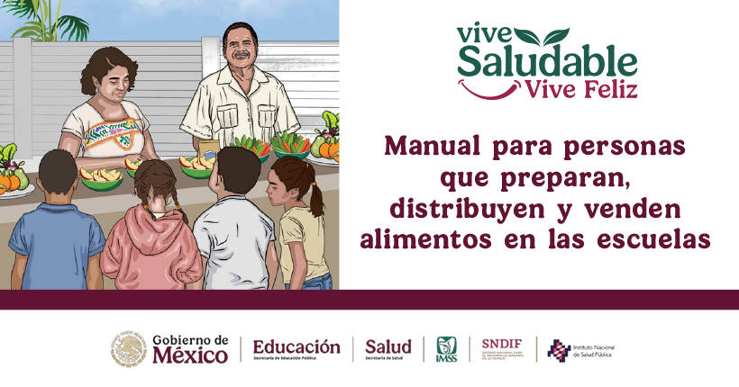
INSUMOS
MANUAL PARA PERSONAS QUE PREPARAN, DISTRIBUYEN
Y VENDEN ALIMENTOS EN LAS ESCUELAS
El pasado 30 de septiembre de 2024 se publicó en el Diario Oficial de la Federación el ACUERDO mediante el cual se establecen los Lineamientos generales a los que deberán sujetarse la preparación, la distribución y el expendio de los alimentos y bebidas preparados, procesados y a granel, así como el fomento de los estilos de vida saludables en alimentación, dentro de toda escuela del Sistema Educativo Nacional. Dichos Lineamientos entrarán en vigor y serán obligatorios a partir del 29 de marzo de 2025 en todas las escuelas del Sistema Educativo Nacional.
Por ello, les invitamos a conocer el Manual para personas que preparan, distribuyen y venden alimentos en las escuelas, el cual busca orientar a los responsables de los establecimientos de consumo escolar para que proporcionen alimentos saludables, preparados higiénicamente, de alta calidad y económicos, que contribuyan a una alimentación saludable y equilibrada.

Slide 18


INSUMOS
Cartilla de Derechos de las Mujeres
En el marco del Día Internacional de la Mujer, la Presidenta de México, Claudia Sheinbaum Pardo, presentó la Cartilla de Derechos de las Mujeres. Esta cartilla es una herramienta para concientizar a mujeres y hombres sobre 15 derechos fundamentales.
Derecho a ser libre y feliz
Derecho a vivir en familia, en paz y con bienestar
Derecho a la educación
Derecho a la salud
Derecho a la vivienda
Derechos comunitarios
Derecho a una identidad y a tener autonomía
Derecho a la cultura
Derecho a la libre expresión y al libre tránsito
Acceso y derecho a la justicia
Derecho a la participación política
Derechos digitales
Derechos de las niñas y las adolescentes
Derecho a un trabajo digno y a un salario igualitario
Derecho a una vida libre de violencias

Slide 19
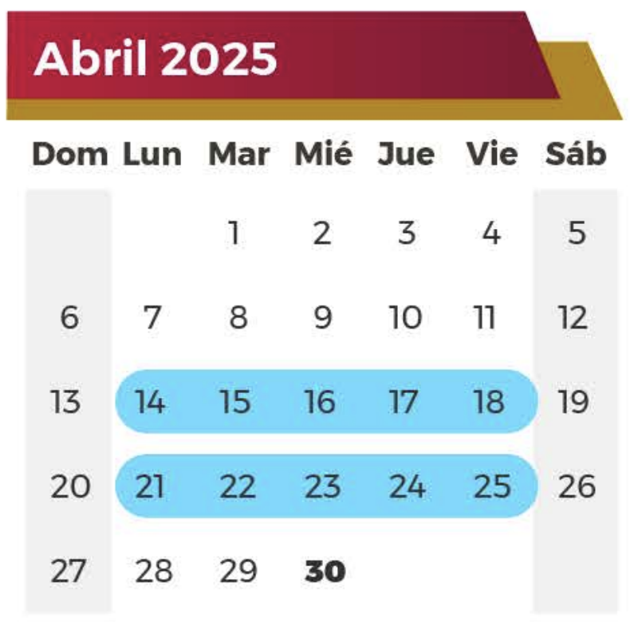

ASUNTOS PARTICULARES DE LA ESCUELA
Reunión con Padres de familia
Actividades pendientes

Slide 20


GRACIAS
Seamos como las flores. . .
Que cada primavera
Se Renuevan

